Slide 1
Hausaufgaben für heute:
4-5 min Vorträge
100-150 Wörter
Václav Havel Rachael, Helena
Lech Wałęsa Emma, Allie, Yollie
Alexander Dubčec Alex, Corinna
Hans-Dietrich Genscher, Clara, Rebekah
Helmut Kohl Eoghan, Ginny
Erich Honecker Megan, Lisbet
Welche Hauptfaktoren haben in den Jahren 1986-1989 zum Fall der Mauer geführt?

Slide 2
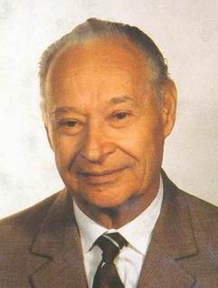
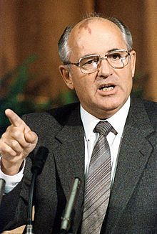
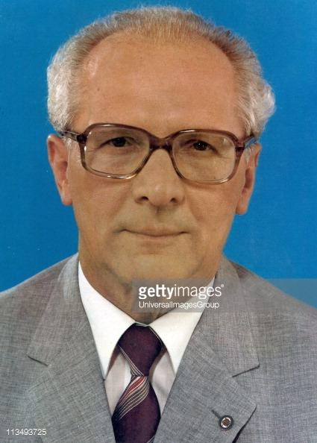
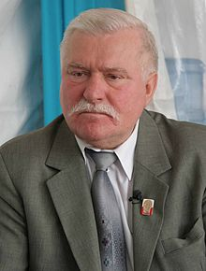
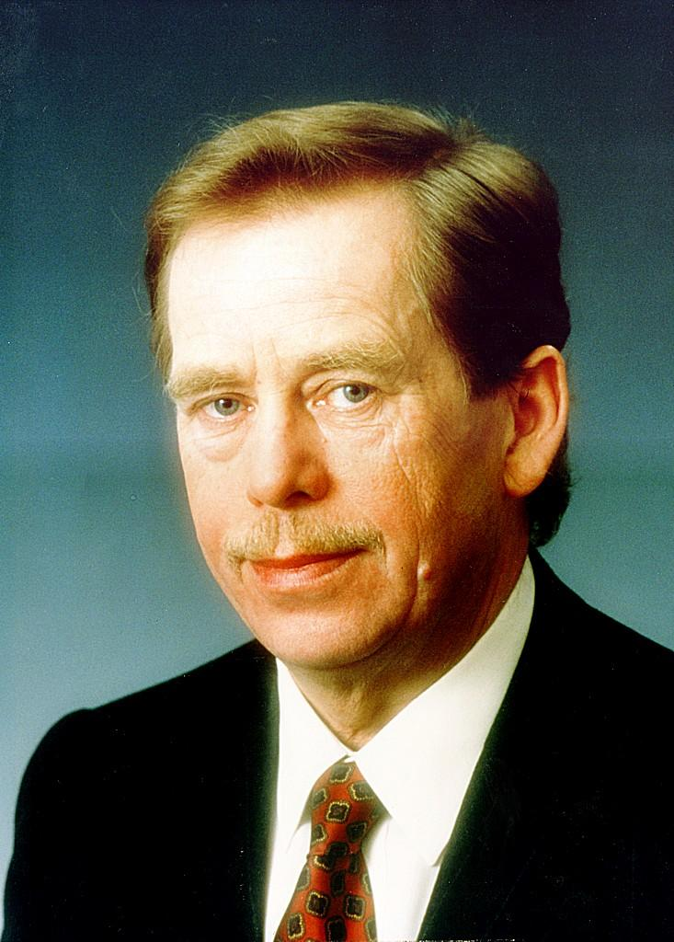
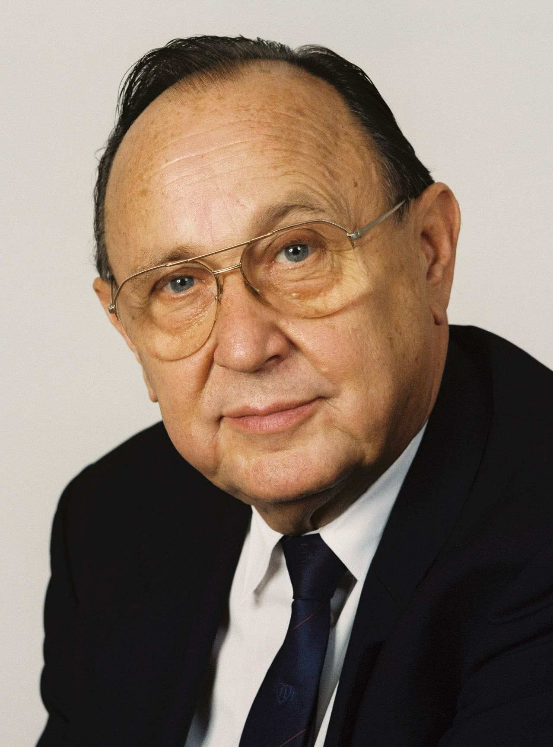
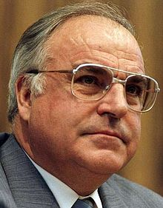
Michael Gorbatschow
Alexander Dubček
Willy Brandt
Wichtige Personen
für die Wiedervereinigung Deutschlands
Lech Wałęsa
Václav Havel
Erich Honecker
Hans-Dietrich Genscher
Helmut Kohl

Slide 3
Was ist bei Präsentationen wichtig?
Mündliche Vorträge
AUSSPRACHE
INTONATION
GRAMMATIK
ZEIT
FLÜSSIGKEIT
FRAGEN
GUT HINHÖREN
FRAGE VERSTEHEN
ZEIT LASSEN

Slide 4
Erich Honecker DDR
*1912-1994
Generalsekretär der SED = mächtigste Politiker der DDR
gründete die FDJ
oranisierte Bau der Berliner Mauer
führte, repräsentierte die DDR in den 1970er & 1980er Jahren
1987 Staatsbesuch in der BRD (Kohl)
wollte keine Reformen in der DDR
1989, 18. Okt. wurde zum Rücktritt gewungen
1992 wegen Menschenrechts-verletzungen vor Gericht in Berlin, wurde aus Krankheitsgründen eingestellt

Slide 5
Lech Wałęsa POLEN
*1943, Elektriker, später Politiker
Mitglied des illegalen Streikkomitees in der Danziger Werft
gründete Gewerkschaft ‘Solidarność’
1983 Friedensnobelpreis
1990-1995 Staatspräsident Polens
organisierte politischen Wandel Polens von einm sozialistischen zu einem demokratisch-markwirtschaftlichen System

Slide 6
Alexander Dubček TSCHECHOSLOWAKEI
*1921-1992
Politiker, Generalsekretär der Kommunisten
nach dem Niederschlag des Prager Frühlings, musste er die Politik verlassen
1989 Mitglied der antikommunistischen Opposition
wurde mit Václav Havel zu einer der Hauptfiguren der Samtenen Revolution
1992 Vorsitzender der Sozialdemokratischen Partei der Slowakei

Slide 7
Václav Havel TSCHECHOSLOWAKEI
*1936 – 2011
Tschechischer Dramatiker, Menschenrechtler, Politiker
Wegbereiter der deutsch-tschechischen Aussöhnung (reconciliation) = Samtene Revolution
1989-1992 der letzte (9.) Staatspräsident der Tschechoslowakei
1993-2003 der erste der Tschechischen Repuplik

Slide 8
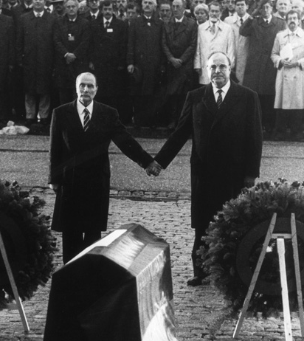
Helmut Kohl BRD
François Mitterand
1973 Parteivorsitzender der CDU
6. Bundeskanzler der BRD (1982)
verbesserte Beziehungen zwischen BRD & Frankreich
10 Punkte-Plan für die Wiedervereinigung
erster Regierungschef der wiedervereinten Deutschlands
‘blühende Landschaften’

Slide 9
Hans-Dietrich Genscher BRD
lebte in der DDR
floh 1952 in die BRD, trat der FDP bei
1974 wird Außenminister (Koalition mir SPD, 1982 CDU)
förderte Verbindung mit dem Osten
verfolgte die Politik, besonders als Gorbatschow Staatsoberhaupt wurde
verkündigte Ausreiseerlaubnis für DDR-Bürger in der Botschaft von Prag

Slide 10
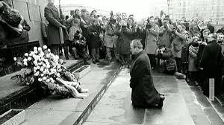
Willy Brandt BRD
Kniefall von Warschau
*1913-1992
in den 1920er Jahren Sozialist
arbeitete im Widerstand gegen Hitler
1957 Bürgermeister von Berlin
Politik der kleinen Schritte (Entspannungspolitik)
neue Ostpolitik, Ostverträge
1969-1972 Bundeskanzler der BRD
1971 Friedensnobelpreis
Wegbereitung für die Wiedervereinigung

Slide 11
Michael Gorbatschow UdSSR
der letzte (8.) Staatspräsident der UdSSR
Reformprogramm: Glasnost & Perestroika
leitete das Ende des Kalten Krieges ein
1990 Friedensnobelpreis

